Slide 1
dokumentointi-vasu

Slide 2
dokumentointi - Vasu
1. klikkaa Dokumentointi
4.
2. klikkaa Lapsen kehitys
3. klikkaa lapsen ryhmä ja valitse lapsi
Notes:
Dokumentointi<Lapsen kehitys<Varhaiskasvatussuunnitelma<avaa päiväkoti ja ryhmä<valitse lapsi
dokumentin kirjoitusoikeus vo- roolilla
tarkasta, että sinulla näkyy oikea ryhmä ja lapset
tarkasta näkyykö vakasuunnitelmat tai vastaavasti esiopetussuunnitelma
lh- katseluoikeus samoin esimiehellä

Slide 3
dokumentointi-varhaiskasvatussuunnitelma
Notes:
Päiväkodin julkaisukanavan omistaja
Tekee tiedotteita koko päiväkotitasolla
Antaa muille käyttäjille oikeudet julkaista päiväkodin julkaisukanavalla
Toiminto Tiedotteet > Julkaisukanavat
Päiväkodin pääkäyttäjä =päiväkodin johtaja
Näkee päiväkodin organisaation
Antaa henkilökunnalle käyttäjätunnukset ja salasanat Muksunettiin
Toiminto Asetukset > Hallinnointi > Organisaatio > Päiväkoti > Henkilökunta-kansio
Ryhmän julkaisukanavan omistaja, antaa oikeudet työntekijöille ryhmän julkaisukanavalle
Dokumentointi
Esimies Näkee päiväkodin kaikkien lasten dokumentit
Toiminto Dokumentointi > Dokumentoinnin yleisnäkymä
Näkee lukumäärätietoa dokumenttien vastauksista

Slide 4
dokumentointi - vasu
klikkaa lapsen nimen perässä olevaa kuvaketta, jos hänellä ei ole dokumentteja näkyy punainen kolmio
Notes:
Jos varhaiskasvatussuunnitelma ei näy ota yhteys Jariin
lasten dokumentit avautuvat Dokumentointi

Slide 5
Dokumentointi - vasu
näkyville ilmestyy viesti, paina ok

Slide 6
Notes:
Jos lapsella ei ole /se puuttuu vasua niin punaista kolmiota painamalla tehdään se hänelle kolmiosta
älä laita saakka päivämäärää, paina ok

Slide 7
Dokumentointi - vasu

Slide 8
vasu jatkuu-toimintopainikkeet
1.
2.
3.
4.
5.
6.
7.
tallenna luonnoksena jos vasu on vielä keskeneräinen – näkyy vain kirjoittajalla
tallenna – kun vasu on valmis - vasu näkyy huoltajalla, esimiehelle, veolle
esikatselu - tulosta pdf:ä
Dokumentin ominaisuudet – tietoa dokumentista
aikaisemat- vasun eri versiot
Tulosta välilehti – tulostaa avoinna olevan välilehden
Notes:
Tallennettuun vasua ei voi enää muokata vaan sitä päivitetään

Slide 9
muksunetin web- versio vanhemmat näkevät vasun

Slide 10
muksunetin web-sovellus
huoltajat voivat kirjautua Muksunettiin myös web-sovelluksen kautta.
vahva tunnistautuminen suomi.fi
vanhemmat näkevät lapsen esiopetus-/varhaiskasvatussuunnitelman
Tällä linkillä voi kirjautua Muksunettiin
https://www.muksunetti.fi/Secure/Default.aspx?idpmethod=saml&domain=KotkaEffica_ETKOT&Actor=Actor_Relative
Notes:
Muksunettiin vanhemmat pääsevät linkin kautta
jos Chrome ei toimi niin tyhjennä evästeet ja välimuisti

Slide 11
VANHEMPIEN NÄKYMÄ - MUKSUNETTI
Notes:
Vanhemmat näkevät valmiin dokumentin kun he kirjautuvat Muksunettiin. Suomi.fi

Slide 12
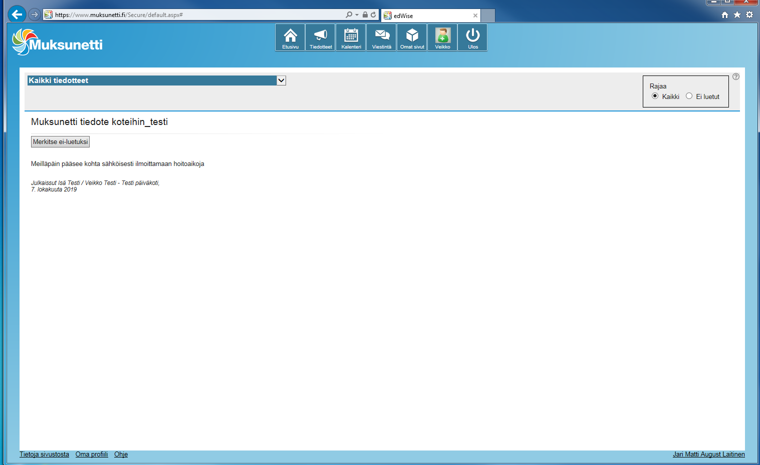
Notes:
Näkymä lapsen vaka suunnitelmasta

Slide 15
Notes:
Suunnitelma näkyy kun se on tallennettu lopulliseksi

Slide 16
Notes:
välilehdellä 5. muut asiat vanhemmat kuittaavat suunnitelman luetuksi

Slide 17
Kiitos !
Kysymyksiin vastaa!
tiina.fyhr@kotka.fi 040 186 3022
anu.ropponen@kotka.fi 040 764 2653
irene.sipari-vilhunen@kotka.fi 040 075 0085
jari.laitinen@kotka.fi 040 744 8140

